Slide 1
CHỦ ĐỀ 10
CÁC SỐ TRONG PHẠM VI 1000
BÀI 51:
SỐ CÓ BA CHỮ SỐ

Slide 3
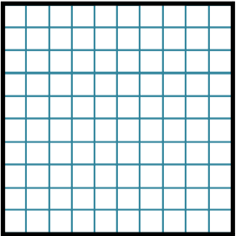
 | Trăm | Chục | Đơn vị | Viết số | Đọc số
 | 4 | 6 | 5 | 465 | bốn trăm sáu mươi lăm
 | 3 | 0 | 4 | 304 | ba trăm linh tư
 | 2 | 3 | 1 | 231 | hai trăm ba mươi mốt

Slide 5
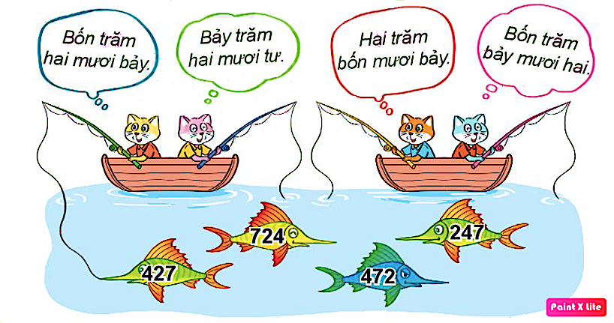
1
Tìm cá cho mèo.

Slide 6
2
Đếm rồi so sánh các số tròn chục.
a)
?
?
105
106
107
108
109
110
111
112
113
b)
230
231
?
?
234
235
236
?
238
232
233
237

Slide 7
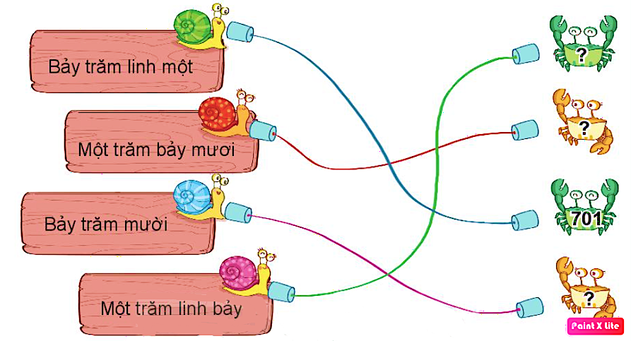
3
Số ?
107
170
710

Slide 8
4
Viết, đọc số biết số đó gồm:
Số gồm | Viết số | Đọc số
7 trăm, 4 chục, 9 đơn vị | 749 | bảy trăm bốn mươi chín
1 trăm, 1 chục, 4 đơn vị | 114 | một trăm mười bốn
5 trăm, 6 chục, 0 đơn vị | 560 | năm trăm sáu mươi
8 trăm, 0 chục, 3 đơn vị | 803 | tám trăm linh ba

Slide 10
Số ?
1
752
641
475

Slide 11
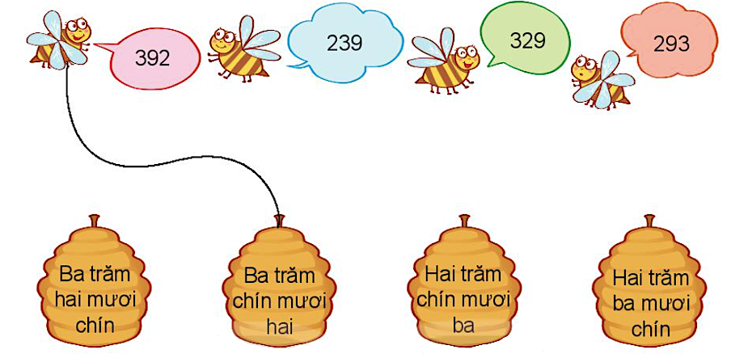
2
Mỗi chú ong đến từ tổ nào?

Slide 12
3
Mỗi thanh gỗ được sơn bởi màu ở thùng ghi cách đọc số trên thanh gỗ. Hỏi mỗi thanh gỗ được sơn màu gì?
Bảy trăm
linh sáu
125
234
342
423
512
652
706
Bảy trăm
linh sáu

Slide 13
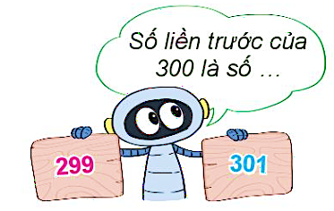
4
a) Số liền trước của 300 là số nào?
→ Số liền trước của 300 là: 299

Slide 14
4
b) Số liền trước, liền sau của 999 là số nào?
998
999
1000
→ Số liền trước của 999 là: 998
→ Số liền sau của 999 là: 1000

Slide 16
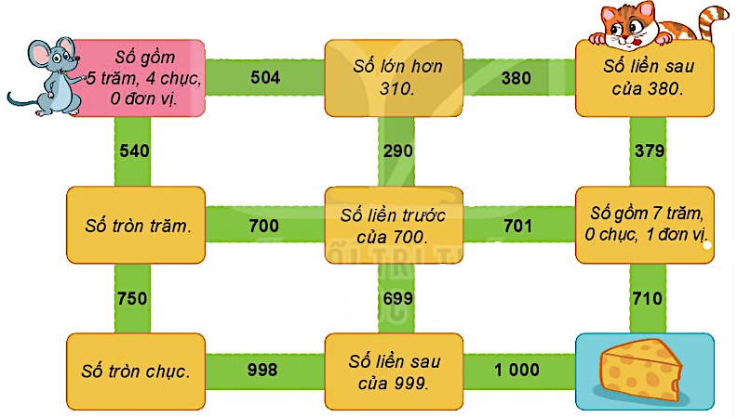
1
Tìm đường đưa chú chuột đến miếng pho mát, bằng cách đi theo các chỉ dẫn cho trong mỗi ô mà chuột đi qua.
Số lớn hơn 310
Số liền trước
của 700
Số gồm 7 trăm, 0 chục, 1 đơn vị
Số tròn trăm
Số liền sau
của 900
Số tròn chục

Slide 17
Số ?
2
Số | Số trăm | Số chục | Số đơn vị
630 | 6 | 3 | 0
408 | ? | ? | ?
514 | ? | ? | ?
970 | ? | ? | ?
4
0
8
5
1
4
9
7
0

Slide 19
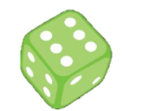
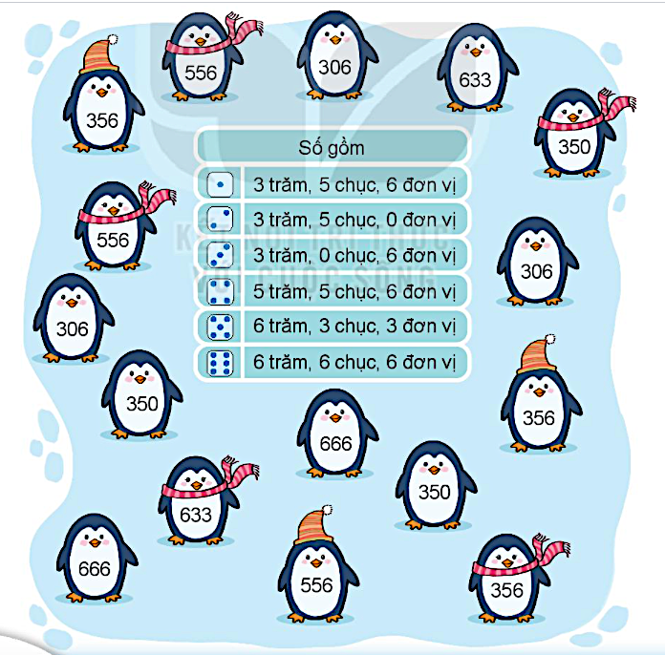
BỮA TIỆC
CỦA CHIM CÁNH CỤT
Chuẩn bị: 1 xúc xắc, 5 quân cờ.
Cách chơi:
Chơi theo nhóm.
Khi đến lượt, người chơi gieo xúc xắc và đọc số chấm ở mặt trên. Tìm số thích hợp vơi mặt xúc xắc ở trong bảng (ví dụ số thích hợp với mặt với là 356). Đặt một quân cờ vào con chim cánh cụt ghi số vừa tìm được.
Trò chơi kết thúc khi đặt được hết 5 quân cờ.

